Slide 1
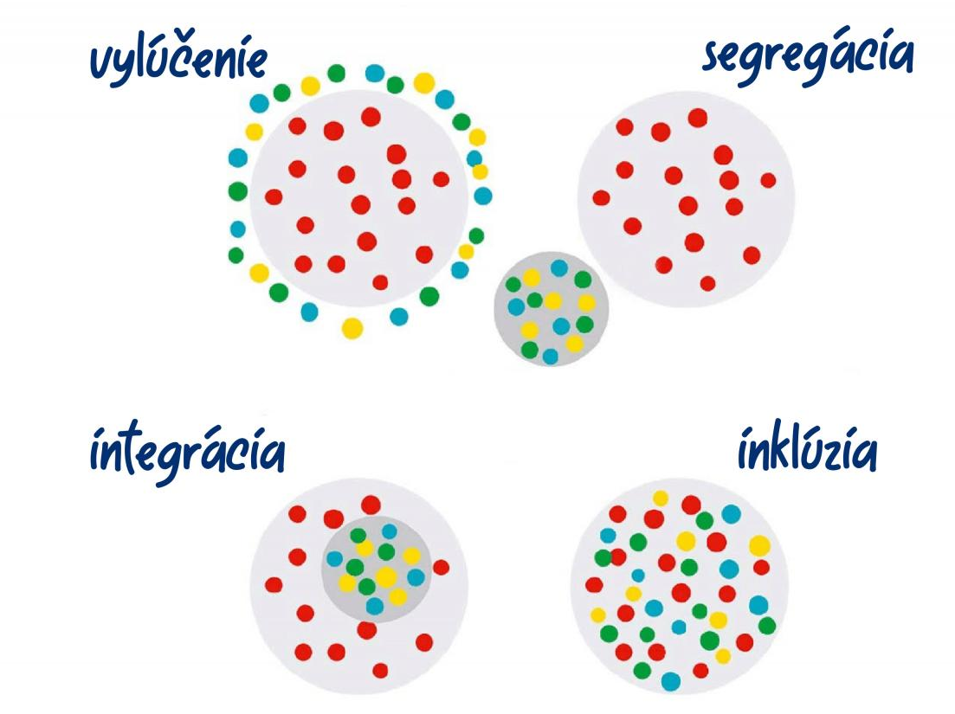
INKLÚZIA
INKLUZÍVNE VZDELÁVANIE

Slide 2
Inklúzia je proces
2. Inklúzia súvisí s identifikáciou a odstránením bariér
3. Inklúzia znamená prítomnosť, účasť, úspech a šťastie všetkých detí
4. Inklúzia zahŕňa osobitú pozornosť na tie cieľové skupiny, ktoré čelia ohrozeniu a podpriemeru vo vzdelávaní.
CIEĽOM ŠKOLSKEJ INKLÚZIE JE PRIRODZENÁ SOCIÁLNA INKLÚZIA PO UKONČENÍ ŠKOLSKÉHO
VZDELÁVANIA

Slide 3
INKLUZÍVNE VZDELÁVANIE
spôsob edukácie v bežných školách, ktorého podstatou je právo každého dieťaťa na kvalitné vzdelanie s kladením dôrazu na búranie bariér v školstve, ktoré znemožňujú rovnocenný prístup k vzdelávaniu,
automatické právo dieťaťa navštevovať bežnú školu, vzdelávanie všetkých detí spolu,
zabezpečenie rovnakých príležitostí pre všetky deti, pre získanie efektívnych vzdelávacích služieb, potrebných doplňujúcich pomôcok a podporných služieb v triedach veku primeraných s cieľom pripraviť deti na produktívny život ako plnoprávnych členov spoločnosti.

Slide 4
ZÁKLADNÉ PRINCÍPY INKLUZÍVNEHO VZDELÁVANIA
solidarity,
rovnakého zaobchádzania (nediskriminácie),
komplexnosti,
individuálneho prístupu,
motivácie,
zásluhovosti,
spolupráce.

Slide 5
Kto sú žiaci so ŠVVP
Podľa § 2 školského zákona žiakom so ŠVVP je žiak, ktorému zariadenie výchovného poradenstva a prevencie diagnostikovalo špeciálne výchovno-vzdelávacie potreby, okrem detí umiestnených do špeciálnych výchovných zariadení (diagnostické centrum, reedukačné centrum, liečebno-výchovné sanatórium) na základe rozhodnutia súdu.
Žiakom so ŠVVP je: 1. Žiak so zdravotným znevýhodnením 2. Žiak zo sociálne znevýhodneného prostredia 3. Žiak s nadaním

Slide 6
Žiak so zdravotným znevýhodnením je:
a) žiak so zdravotným postihnutím je žiak s mentálnym postihnutím, sluchovým postihnutím, zrakovým postihnutím, telesným postihnutím, s narušenou komunikačnou schopnosťou,s autizmom alebo ďalšími pervazívnymi vývinovými poruchami alebo s viacnásobným postihnutím.
b) žiak chorý alebo zdravotne oslabený je žiak s ochorením, ktoré je dlhodobého charakteru, a žiak vzdelávajúci sa v školách pri zdravotníckych zariadeniach.
c) žiak s vývinovými poruchami je žiak s poruchou aktivity a pozornosti, žiak s vývinovou poruchou učenia.

Slide 7
d) žiak s poruchou správania Je žiak s narušením funkcií v emocionálnej alebo sociálnej oblasti, okrem žiaka s poruchou aktivity a pozornosti a žiaka s vývinovou poruchou učenia.
Žiakom zo sociálne znevýhodneného prostredia:
je žiak žijúci v prostredí, ktoré vzhľadom na sociálne, rodinné, ekonomické a kultúrne podmienky nedostatočne podnecuje rozvoj mentálnych, vôľových a emocionálnych vlastností žiaka, nepodporuje jeho socializáciu a neposkytuje mu dostatok primeraných podnetov na rozvoj jeho osobnosti.
Žiakom s nadaním:
je žiak, ktorý má nadpriemerné schopnosti v intelektovej oblasti, v oblasti umenia alebo športu alebo v týchto oblastiach dosahuje v porovnaní s rovesníkmi mimoriadne výkony a prostredníctvom výchovy a vzdelávania sa jeho nadanie cielene rozvíja.

Slide 8
Špeciálna výchovno-vzdelávacia potreba
je požiadavka na úpravu podmienok, obsahu, foriem, metód a prístupov vo výchove a vzdelávaní pre žiaka, ktoré vyplývajú z jeho zdravotného znevýhodnenia alebo jeho vývinu v sociálne znevýhodnenom prostredí, uplatnenie ktorých je nevyhnutné na rozvoj schopností alebo osobnosti žiaka a dosiahnutie primeraného stupňa vzdelania a primeraného začlenenia do spoločnosti.

Slide 9
Vytvorenie inkluzívnej školy
Ide o vzdelávanie v triedach bežných škôl; školy sa majú riadiť princípom „nulového odmietnutia“, čo znamená, že žiadny žiak nemá byť omietnutý na základe povahy alebo vážnosti svojho problému;
žiaci so ŠVVP majú byť vzdelávaní v prispôsobenom prostredí bežných škôl primerane ich veku a stupňu vzdelávania.
Vo vyučovaní sa má uprednostňovať kooperatívne vyučovanie a uplatňovať rovesnícke tútorstvo; špeciálny servis, ktorý vznikne pre žiakov so ŠVVP, má byť použitý tak, aby ním získavali všetci vo výchovno-vzdelávacom procese

Slide 10
V inkluzívnej škole je dôležitejší proces učenia s využitím foriem práce, pri ktorých je rôznorodosť kolektívu výhodou a prínosom, ako výkon. Žiaci sa navzájom dopĺňajú a inšpirujú k dosiahnutiu
osobného maxima, za čo sa im dostáva ocenenia.
Inklúzia je úspešná, ak:
• všetci dospelí tvoria tím, vymieňajú si skúsenosti a sú naladení na rovnakú nôtu všetci vrátane rodičov, ktorí svoje deti poznajú najdlhšie a spravidla majú najväčší záujem o to, aby sa dieťa ďalej rozvíjalo,
• sú rešpektované záujmy, záľuby a potreby dieťaťa,
• v prípade potreby požiadame o radu odborníkov.

Slide 11
Pri inklúzii sa škola prispôsobuje žiakovi, nie žiak škole.
Integrácia znamená niekoho niekam začleniť, vytvoriť mu podmienky, aby tam fungoval, pričom inklúzia znamená vytvoriť podmienky, aby každý dokázal fungovať samostatne podľa svojich možností.
Ak integráciu chápeme ako začlenenie doposiaľ vylúčenej osoby, inklúzia má snahu o akceptovanie rozdielnosti, čo predstavuje vyhovieť individualite a potrebám všetkých ľudí.
Dôležité je, aby si všetci učitelia v škole uvedomili, čo znamená slovne spojenie inkluzívne vzdelávanie, absolvovali kurzy, na ktorých by si osvojili správne stratégie, metódy či rôzne alternatívne štýly výučby, ktoré by ich viedli k správnemu spôsobu inkluzívne vzdelávať.

Slide 12
Porovnanie:
Inkluzívne vzdelávanie
Tradičné vzdelávanie
Niektorí žiaci sú v triede
Učiteľ je zodpovedný za proces učenia a vyučovania.
Žiaci sa učia s učiteľom a učiteľ rieši problémy.
Proces vyučovania sa riadi výkonom priemerného žiaka
Umiestnenie žiaka do ročníka zodpovedá obsahu kurikulu príslušného ročníka.
Žiaci so ŠVVP sú často exkludovaní z náročnejších úloh.
Žiaci sú hodnotení na základe normalizovaných nástrojov hodnotenia.
Úspech žiakov je hodnotený podľa normalizovaných cieľov kurikula.
Všetci žiaci sú v triede
Tím profesionálov si delí zodpovednosť za proces učenia a vyučovania.
Žiaci a učitelia rozvíjajú prácu kooperatívnou formou
Proces vyučovania sa riadi rozličnými typmi kompetencií, schopností a rytmov žiakov.
Skupiny žiakov sa tvoria heterogénne.
Aktivity sú plánované tak, aby umožňovali participíciu všetkých žiakov, hoci na rozličnej úrovni.
Žiaci sú hodnotení na základe odlišných nástrojov hodnotenia.
Úspech sa dosahuje, keď sa dosiahnu ciele skupiny a každého žiaka.

Slide 13
Odporúčania pre výchovno-vzdelávací proces
motivácia, sebaúcta, sebadôvera:
významnou motiváciou je pochvala, povzbudenie, upriamenie pozornosti žiaka na jeho predošlé úspechy, úspešné zvládnutie inej (pre neho jednoduchšej) úlohy
Podporovať žiaka v činnostiach, kde má predpoklady uspieť
nedovoliť, aby bol žiak podceňovaný či zosmiešňovaný
organizácia vlastnej práce:
žiaka je potrebné posadiť na také miesto, kde je možné častejšie kontrolovať jeho prácu
jeho prácu je nutné kontrolovať priebežne, v prípade potreby tiež usmerniť – toto usmernenie musí byť okamžité, časté a primerané
žiakovi poskytnúť návod, ako si efektívne organizovať svoju prácu/učenie - úlohu rozdeliť na jednotlivé kroky, zvoliť si postupnosť týchto krokov a systematicky ich nasledovať
viesť žiaka k osvojovaniu si týchto stratégií
ak zadávate komplexnejšie úlohy (ktoré vyžadujú viacero na seba nadväzujúcich krokov), tak tieto úlohy štruktúrujte

Slide 14
proces zapamätávania poznatkov, učiva:
vytvárajte podmienky na tzv. „preučenie“ - t.j. opätovné naučenie vedomostí, ich opakovanie a súhrny
využívajte špecifické stratégie podporujúce zapamätanie (napr. rozdeľovanie učiva na menšie časti, ústne zopakovanie, predstavovanie, vizualizácia)
používajte mnemotechnické pomôcky (napr. „LACO DOMA“ pri učení rímskych číslic)
vytvárajte podmienky pre zapojenie viacerých zmyslov do učenia (napr. aby žiak mohol učený podnetový materiál vnímať zároveň zrakom, sluchom, hmatom, mohol zapojiť aj svoj pohyb – praktický nácvik)
psychohygiena:
optimálne rozvrhnite edukačné nároky na žiaka - vyvážene striedajte úlohy, ktoré sú pre neho jednoduchšie s tými, ktoré vníma ako náročné
optimálne rozvrhnite žiakov čas na prácu a odpočinok, dbajte na vyváženosť sústredenej práce s relaxáciou
vo voľnom čase umožnite žiakovi aj aktívny oddych
podporujte ho v jeho záľubách, avšak nepreťažujte

Slide 15
Kompenzačné a špeciálne učebné pomôcky
Technické – diktafón, kalkulačka, počítač, notebook, korekcia gramatiky v počítači
Didaktické – pravidlá slovenského pravopisu, rôzne gramatické tabuľky, tabuľka malej a veľkej násobilky, číselná os, prehľad vzorcov, matematické, fyzikálne, chemické tabuľky, atlas, slovníky...
Upravené materiály – doplňovačky, poznámky odkopírované od spolužiakov, učiteľom pripravené poznámky nalepené do zošita, nákresy, rozdelenie učebnej látky na kratšie úseky...
Kompenzačné pomôcky – čítacie okienko, dyslektická tabuľka, obrázková abeceda...
Školské potreby – štvorčekové zošity, zošity a podložky s pomocnými linajkami, násadka na správne držanie písacieho náčinia...
Špeciálne učebnice a pracovné listy – Kuliferdo, RAABE...

Slide 16
„Nie je umením dokázať týmto deťom, že niečo nevedia, ale je umenie dať im príležitosť ukázať, že niečo vedia.“

